Slide 1


LỚP
12
GIẢI TÍCH
Chương 1: ỨNG DỤNG ĐẠO HÀM ĐỂ KHẢO SÁT VÀ VẼ ĐỒ THỊ HÀM SỐ
Bài 1: SỰ ĐỒNG BIẾN VÀ NGHỊCH BIẾN CỦA HÀM SỐ (TIẾT 2)
I
TÍNH ĐƠN ĐIỆU CỦA HÀM SỐ (TIẾT 1)
II
QUY TẮC XÉT TÍNH ĐƠN ĐIỆU CỦA HÀM SỐ (TIẾT 2)
Notes:
Hiệu ứng chưa đồng nhất và hợp lí. Nên để khung xuất hiện trước.

Slide 2
I
TÍNH ĐƠN ĐIỆU CỦA HÀM SỐ
Nội dung cần nhớ:
Nếu $f′\left(x\right)≥0,∀x∈K$ và $f′\left(x\right)=0$ chỉ xảy ra tại một số hữu hạn điểm thuộc $K$ thì hàm số $f\left(x\right)$đồng biến trên $K.$
Nếu $f′\left(x\right) ≤0 , ∀x∈K$ và $f′\left(x\right)=0$ chỉ xảy ra tại một số hữu hạn điểm thuộc $K$ thì hàm số $f\left(x\right)$nghịch biến trên $K.$
Hàm số đồng biến trên $K$ thì đồ thị hàm số đi lên từ trái qua phải
Hàm số nghịch biến trên $K$ thì đồ thị hàm số đi xuống từ trái qua phải
Notes:
.Nên đảo lại tử mẫu giống SGK cho HS dễ theo dõi. Chỗ nhận xét chưa đúng . Phải thay là “ Thương ….” như sách giáo khoa.
Số phức nghịch đảo không được kí hiệu là $z^{−1}$.

Slide 3

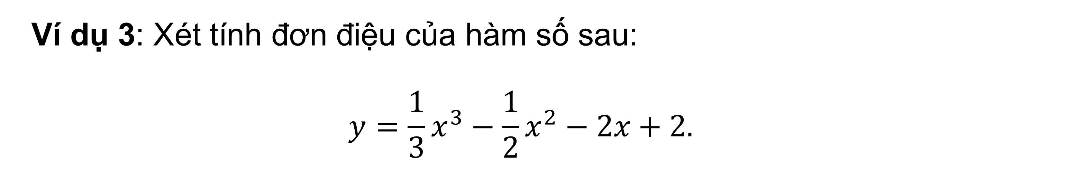
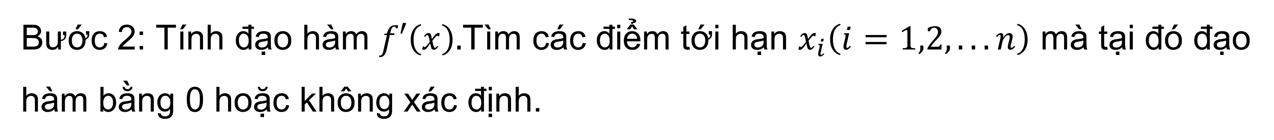
II
QUY TẮC XÉT TÍNH ĐƠN ĐIỆU CỦA HÀM SỐ
1.QUY TẮC
Bước 1: Tìm tập xác định của hàm số.
Bước 2: Tính đạo hàm $f′\left(x\right).$Tìm các điểm tới hạn $x_{i}\left(i=1,2,...n\right)$ mà tại đó đạo hàm bằng 0 hoặc không xác định.
Bước 3: Sắp xếp các điểm tới hạn theo thứ tự tăng dần và lập bảng biến thiên.
Bước 4: Nêu kết luận về khoảng đồng biến và nghịch biến của hàm số.
2. ÁP DỤNG
Ví dụ 3: Xét tính đơn điệu của hàm số sau:
$$y=\frac{1}{3}x^{3}−\frac{1}{2}x^{2}−2x+2.$$
Notes:
.Nên đảo lại tử mẫu giống SGK cho HS dễ theo dõi. Chỗ nhận xét chưa đúng . Phải thay là “ Thương ….” như sách giáo khoa.
Số phức nghịch đảo không được kí hiệu là $z^{−1}$.

Slide 4
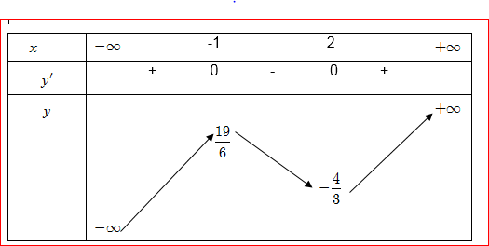
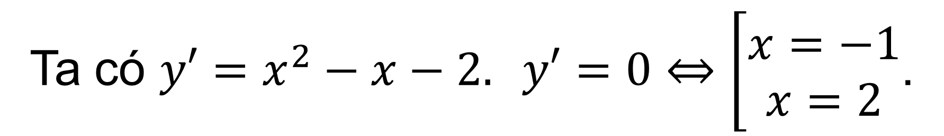

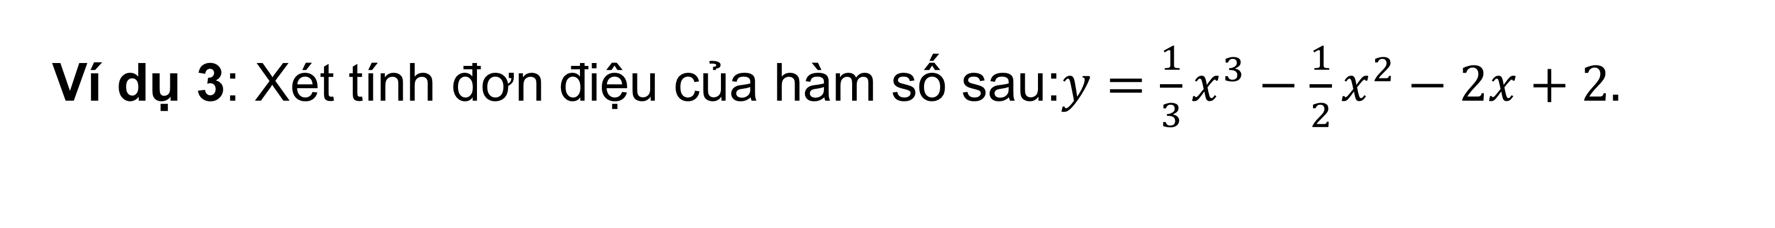
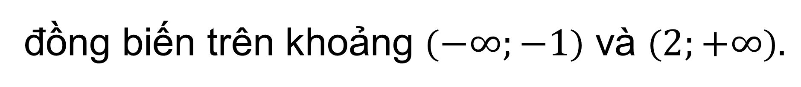
II
QUY TẮC XÉT TÍNH ĐƠN ĐIỆU CỦA HÀM SỐ
2. ÁP DỤNG
Ví dụ 3: Xét tính đơn điệu của hàm số sau:$y=\frac{1}{3}x^{3}−\frac{1}{2}x^{2}−2x+2.$
Giải
Hàm số đã cho xác định với mọi $x∈ℝ$
Ta có $y′=x^{2}−x−2. y′=0⇔\left[\begin{matrix}x=−1 \\ x=2\end{matrix}\right.$.
Bảng biến thiên
Vậy hàm số $y=\frac{1}{3}x^{3}−\frac{1}{2}x^{2}−2x+2$ nghịch biến trên khoảng $\left(−1;2\right)$,
đồng biến trên khoảng $\left(−∞;−1\right)$ và $\left(2;+∞\right).$
Notes:
.Nên đảo lại tử mẫu giống SGK cho HS dễ theo dõi. Chỗ nhận xét chưa đúng . Phải thay là “ Thương ….” như sách giáo khoa.
Số phức nghịch đảo không được kí hiệu là $z^{−1}$.

Slide 5
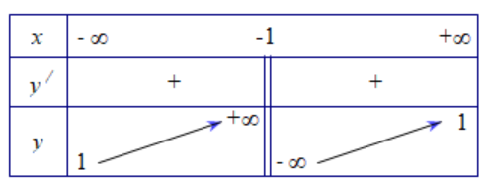
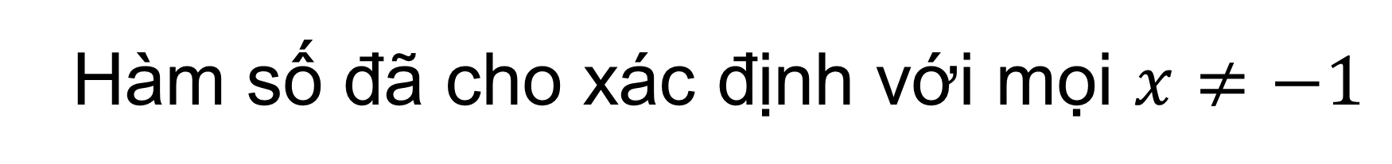
II
QUY TẮC XÉT TÍNH ĐƠN ĐIỆU CỦA HÀM SỐ
2. ÁP DỤNG
Ví dụ 4. Xét tính đơn điệu của hàm số sau:$y=\frac{x−1}{x+1}$
Giải
Hàm số đã cho xác định với mọi $x≠−1$
Ta có $y^{′}=\frac{\left(x+1\right)−\left(x−1\right)}{{\left(x+1\right)}^{2}}=\frac{2}{{\left(x+1\right)}^{2}}>0 {\text{v}\text{à} y}^{′} \text{kh}\text{ô}\text{ng} \text{x}\text{á}\text{c} \text{đị}\text{nh} \text{t}\text{ạ}\text{i} x=−1.$
Bảng biến thiên
Vậy hàm số $y=\frac{x−1}{x+1}$ đồng biến trên khoảng $\left(−∞;−1\right)$ và $\left(−1;+∞\right).$
Notes:
.Nên đảo lại tử mẫu giống SGK cho HS dễ theo dõi. Chỗ nhận xét chưa đúng . Phải thay là “ Thương ….” như sách giáo khoa.
Số phức nghịch đảo không được kí hiệu là $z^{−1}$.

Slide 6
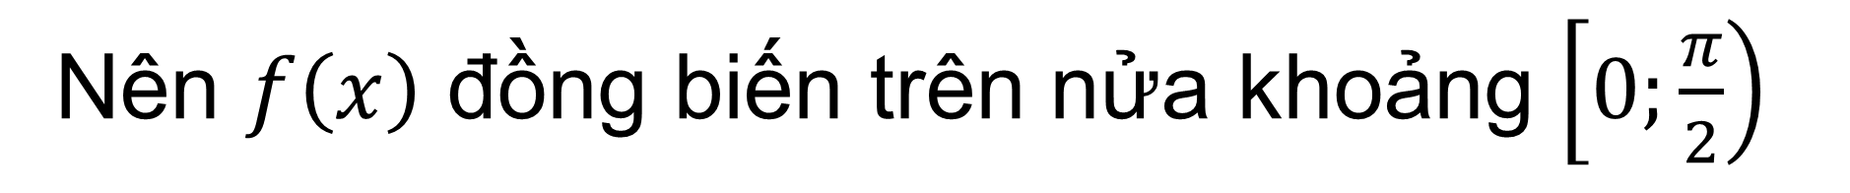

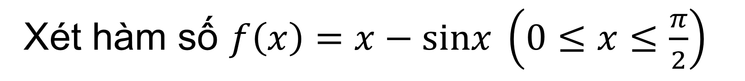
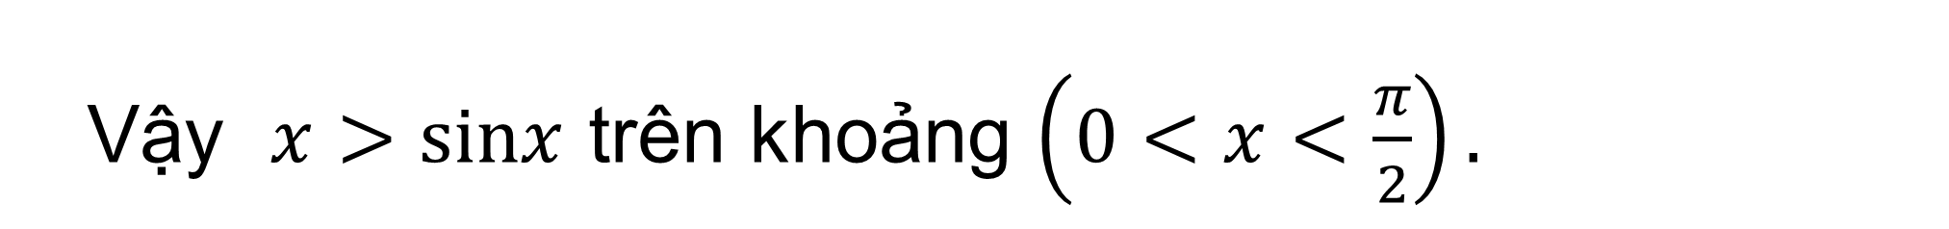
II
QUY TẮC XÉT TÍNH ĐƠN ĐIỆU CỦA HÀM SỐ
2. ÁP DỤNG
Ví dụ 5 Chứng minh bất đẳng thức$x>sinx \left(0<x<\frac{π}{2}\right).$
Giải:
Xét hàm số $f\left(x\right)=x−sinx \left(0≤x≤\frac{π}{2}\right)$
Ta có $f^{′}\left(x\right)=1−cosx≥0, vì −1≤cosx≤1$
Nên $f\left(x\right)$ đồng biến trên nửa khoảng $\left[0;\frac{π}{2}\right)$
Do đó với $0<x<\frac{π}{2}$ ta có $f\left(x\right)> f\left(0\right)=0$ hay $x−sinx>0$
Vậy $x>sinx$ trên khoảng $\left(0<x<\frac{π}{2}\right).$
Notes:
.Nên đảo lại tử mẫu giống SGK cho HS dễ theo dõi. Chỗ nhận xét chưa đúng . Phải thay là “ Thương ….” như sách giáo khoa.
Số phức nghịch đảo không được kí hiệu là $z^{−1}$.

Slide 7
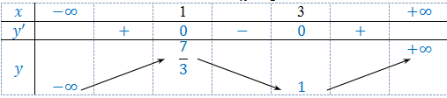







BÀI TẬP TRẮC NGHIỆM
Câu 1.
Hàm số $y=\frac{1}{3}x^{3}−2x^{2}+3x+1$ đồng biến trên khoảng nào sau đây?
$$\text{A}\text{. }\left(2;+∞\right)\text{.}$$
D
$$\text{B}\text{.}\left(1;+∞\right)\text{.}$$
$$\text{C}\text{.} \left(1;3\right)\text{.}$$
$$\text{D}\text{.}\left(−∞;1\right) \text{v}\text{à }\left(3;+∞\right)\text{.}$$
Bài giải
Ta có $y′=x^{2}−4x+3.$
Khi đó$y′=0⇔\left[\begin{matrix}x=1 \\ x=3\end{matrix}\right.$
Bảng biến thiên:
Hàm số đồng biến trên khoảng $\left(−∞;1\right)$ $\text{v}\text{à }\left(3;+∞\right)$.
$$\text{Ch}\text{ọ}\text{n} \text{D}$$
Notes:
Giữ lại từ các hiệu ứng 4. Các hiệu ứng dùng đồng nhất từ trái sang phải.
Viết $\overline{z}$ sai ở hiệu ứng 5.
Tách hiệu ứng 6 thảnh 2 hiệu ứng.

Slide 8
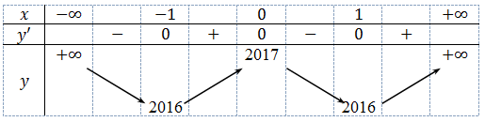







BÀI TẬP TRẮC NGHIỆM
Câu 2.
Hỏi hàm số $y=x^{4}−2x^{2}+2017$ nghịch biến trên khoảng nào sau đây?
$$\text{A}\text{.}\left(−1;1\right)\text{.}$$
B
$$\text{D}\text{.}\left(−∞;1\right)\text{.}$$
$$\text{B}\text{.}\left(−∞;−1\right)\text{.}$$
$$\text{C}\text{.}\left(−1;0\right)\text{.}$$
Bài giải
Ta có $y′=4x^{3}−4x.$
Khi đó $y′=0⇔\left[\begin{matrix}x=0 \\ x=±1\end{matrix}\right.$
Bảng biến thiên:
Hàm số nghịch biến trên khoảng $\left(−∞;−1\right)$.
$$\text{Ch}\text{ọ}\text{n} \text{B}\text{.}$$
Notes:
Giữ lại từ các hiệu ứng 4. Các hiệu ứng dùng đồng nhất từ trái sang phải.
Viết $\overline{z}$ sai ở hiệu ứng 5.
Tách hiệu ứng 6 thảnh 2 hiệu ứng.

Slide 9

BÀI TẬP TRẮC NGHIỆM
Câu 3.
Cho hàm số $y=\frac{−2x−3}{x+1}$ , chọn phát biểu đúng.
$$\text{A}\text{.} \text{H}\text{à}\text{m} \text{s}\text{ố }\text{lu}\text{ô}\text{n} \text{ngh}\text{ị}\text{ch} \text{bi}\text{ế}\text{n} \text{tr}\text{ê}\text{n} \text{c}\text{á}\text{c} \text{kho}\text{ả}\text{ng} \text{x}\text{á}\text{c}\text{ đị}\text{nh}\text{.}$$
B
$\text{B}\text{.}$ Hàm số luôn đồng biến trên các khoảng xác định.
$\text{C}\text{.}$Hàm số luôn đồng biến trên $ℝ$
$\text{D}\text{.}$Hàm số có tập xác định $ℝ\backslash \left\{1\right\}$
Bài giải
$${\text{Ta} \text{c}\text{ó} y}^{′}=\frac{1}{{\left(x+1\right)}^{2}}>0​, x≠−1.$$
Hàm số luôn đồng biến trên các khoảng xác định.
$$\text{Ch}\text{ọ}\text{n} \text{B}$$
Notes:
Giữ lại từ các hiệu ứng 4. Các hiệu ứng dùng đồng nhất từ trái sang phải.
Viết $\overline{z}$ sai ở hiệu ứng 5.
Tách hiệu ứng 6 thảnh 2 hiệu ứng.

Slide 10







BÀI TẬP TRẮC NGHIỆM
Câu 4.
Hàm số nào dưới đây đồng biến trên ℝ?
$$\text{A}\text{.} y=2x^{3}−5x+1\text{.}$$
$$\text{B}\text{.} y=x^{4}+3x^{2}\text{.}$$
C
$$\text{D}\text{.} y=\frac{x−2}{x+1}\text{.}$$
$$\text{C}\text{.} y=3x^{3}+3x−2\text{.}$$
Bài giải
Xét đáp án C, tập xác định $D=ℝ.$
Ta có $y′=9x^{2}+3>0,∀x∈ℝ$.
Hàm số đồng biến trên ℝ.
$$\text{Ch}\text{ọ}\text{n} \text{C}$$
Notes:
Giữ lại từ các hiệu ứng 4. Các hiệu ứng dùng đồng nhất từ trái sang phải.
Viết $\overline{z}$ sai ở hiệu ứng 5.
Tách hiệu ứng 6 thảnh 2 hiệu ứng.

Slide 11
TIẾT HỌC KẾT THÚC
TRÂN TRỌNG CÁM ƠN CÁC EM HỌC SINH ĐÃ THEO DÕI
Notes:
Giữ lại từ các hiệu ứng 4. Các hiệu ứng dùng đồng nhất từ trái sang phải.
Viết $\overline{z}$ sai ở hiệu ứng 5.
Tách hiệu ứng 6 thảnh 2 hiệu ứng.

